Slide 1
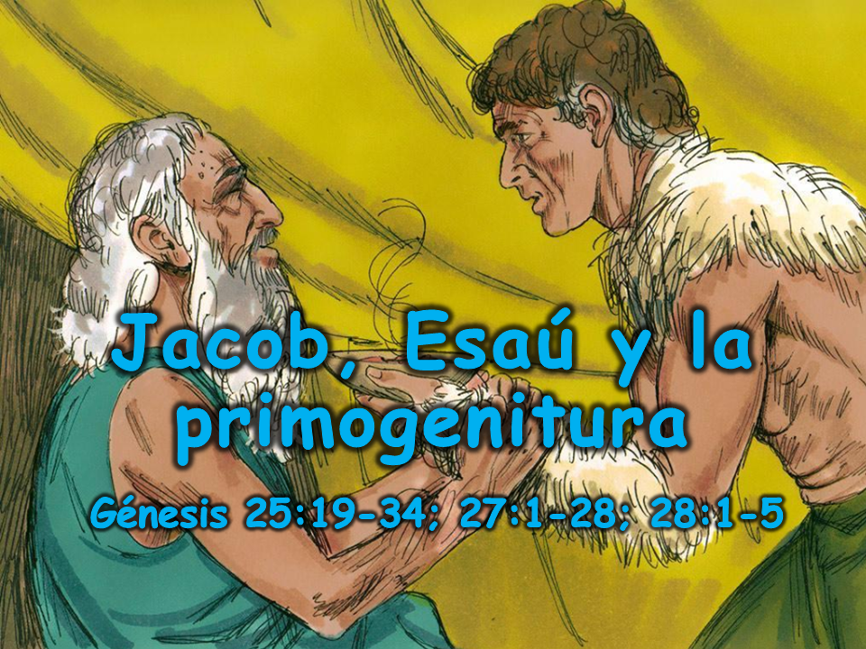
Notes:
1. Portada: Jacob, Esaú y la Primogenitura (Génesis 25:19-34; 27:1-28 y 28:1-5)

Slide 2
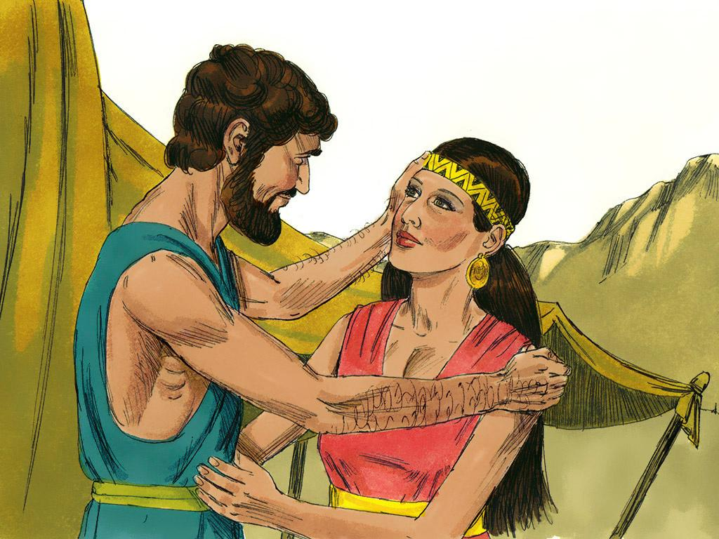
2. God promised Abraham and later his son, Isaac, that a great nation would come from them. They would have many descendants.
Isaac and Rebekah were married for twenty years before they had children.
misionleccionesbiblicas.org Jacob, Esaú y la Primogenitura
‹#›
Notes:
2. Dios le prometió a Abraham y luego a su hijo Isaac que de ellos surgiría una gran nación. Tendrían muchos descendientes.
Isaac y Rebeca estuvieron casados durante veinte años antes de tener hijos.

Slide 3
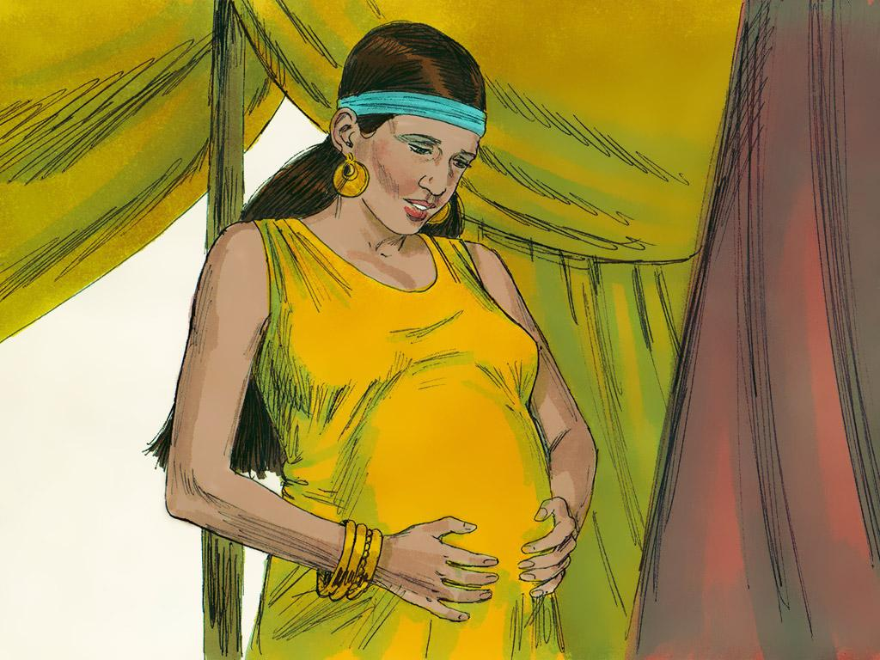
3. Finally, Rebekah became pregnant. And guess what. She was going to have twins!
But there was a problem. Rebekah could feel the twins fighting inside of her. She did not like that at all so she asked God about it.
The Lord said to her, “Two nations are in your womb, and two peoples from within you will be separated; one people will be stronger than the other, and the older will serve the younger.” Genesis 25:23, NIV
misionleccionesbiblicas.org Jacob, Esaú y la Primogenitura
‹#›
Notes:
3. Finalmente, Rebeca quedó embarazada. ¿Y adivina qué? ¡Iba a tener mellizos!
Pero había un problema. Rebeca podía sentir que los mellizos peleaban dentro de ella. Esto le preocupa, así que le preguntó a Dios sobre esto y él respondió:
Tienes a dos naciones dentro de tu vientre. Van a nacer de ti los líderes de dos familias y serán separados. Uno de tus hijos será más fuerte que el otro, y el mayor servirá al menor. Génesis 25:23 PDT

Slide 4
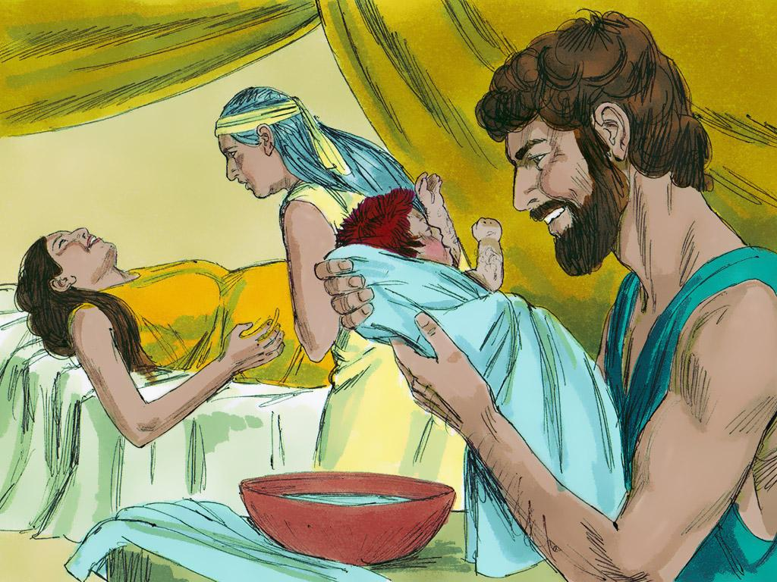
4. When the twins were born they were very different from one another.
The first boy was red and very hairy when he was first-born and they named him Esau.
Isaac liked Esau the best.
misionleccionesbiblicas.org Jacob, Esaú y la Primogenitura
‹#›
Notes:
4. Cuando nacieron los mellizos, eran muy diferentes el uno del otro. El primer niño era rojo y peludo cuando nació, y lo llamaron Esaú. Isaac prefería a Esaú.

Slide 5
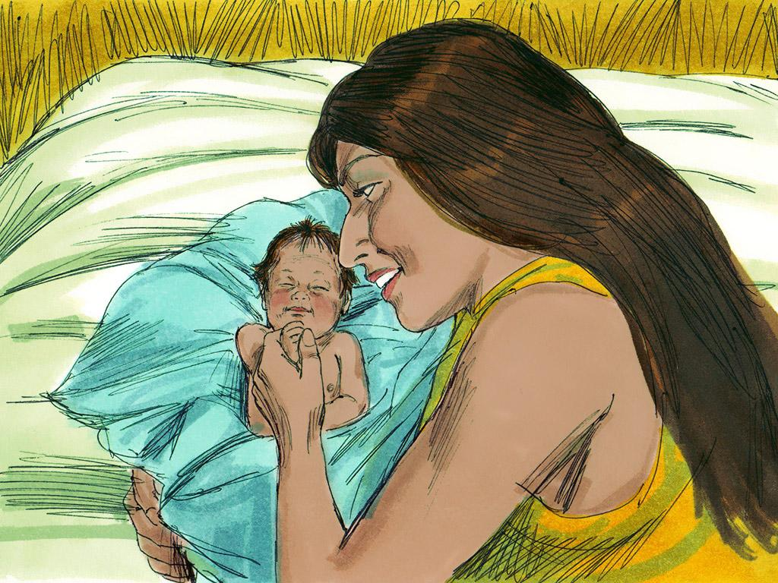
5. The second boy was born right after the first one (in fact he was holding his brother’s heel when he was born!) and his parents named him Jacob. Jacob’s skin was very soft and smooth.
Rebekah liked Jacob the best.
misionleccionesbiblicas.org Jacob, Esaú y la Primogenitura
‹#›
Notes:
5. El segundo niño nació justo después del primero (estaba sosteniendo el talón de su hermano cuando nació) y sus padres lo llamaron Jacob. La piel de Jacob era muy suave y lisa. Rebeca prefería a Jacob.

Slide 6
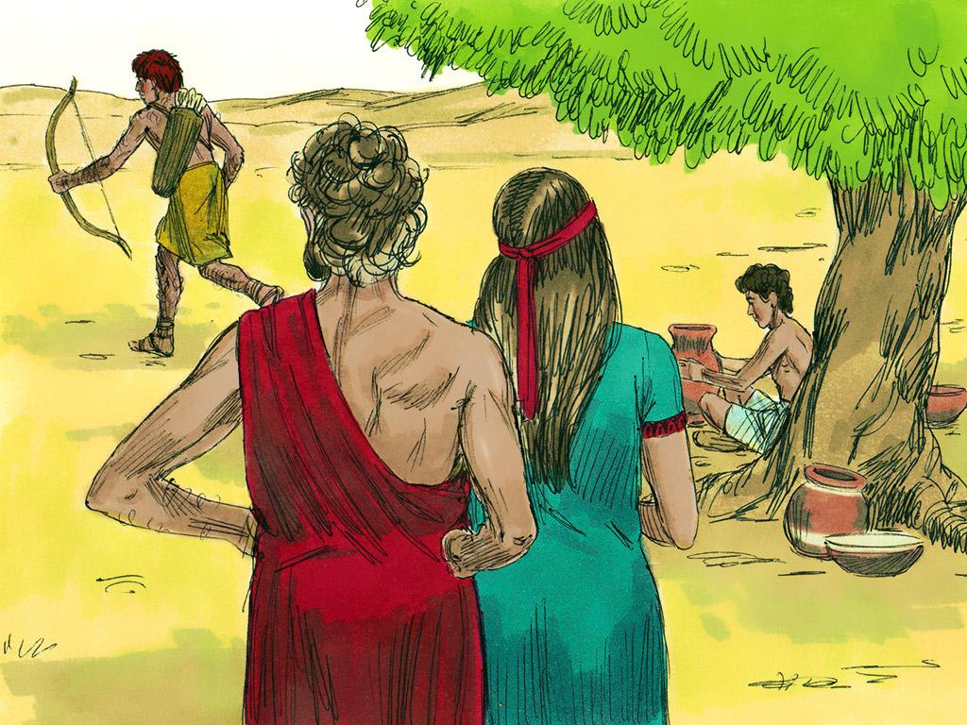
6. Parents should love each of the children and not have favourites. But Isaac and Rebekah were not good parents in this way.
As he grew Esau loved to be outside and was a very good hunter. His father, Isaac, loved to eat the tasty meat from the animals Esau caught. Esau was his father’s favourite son.
Jacob was quieter and enjoyed working around home. His mother, Rebekah, loved him best.
misionleccionesbiblicas.org Jacob, Esaú y la Primogenitura
‹#›
Notes:
6. Los padres deberían amar a cada uno de sus hijos y no tener favoritos. Pero Isaac y Rebeca no eran buenos padres en este aspecto. A medida que crecía, a Esaú le encantaba estar afuera y era un muy buen cazador. A Isaac le gustaba comer la sabrosa carne de los animales que Esaú cazaba. Esaú era el hijo favorito de Isaac.
Jacob era más tranquilo y disfrutaba de trabajar en el hogar. Su madre, Rebeca, lo amaba más que a su hermano.

Slide 7
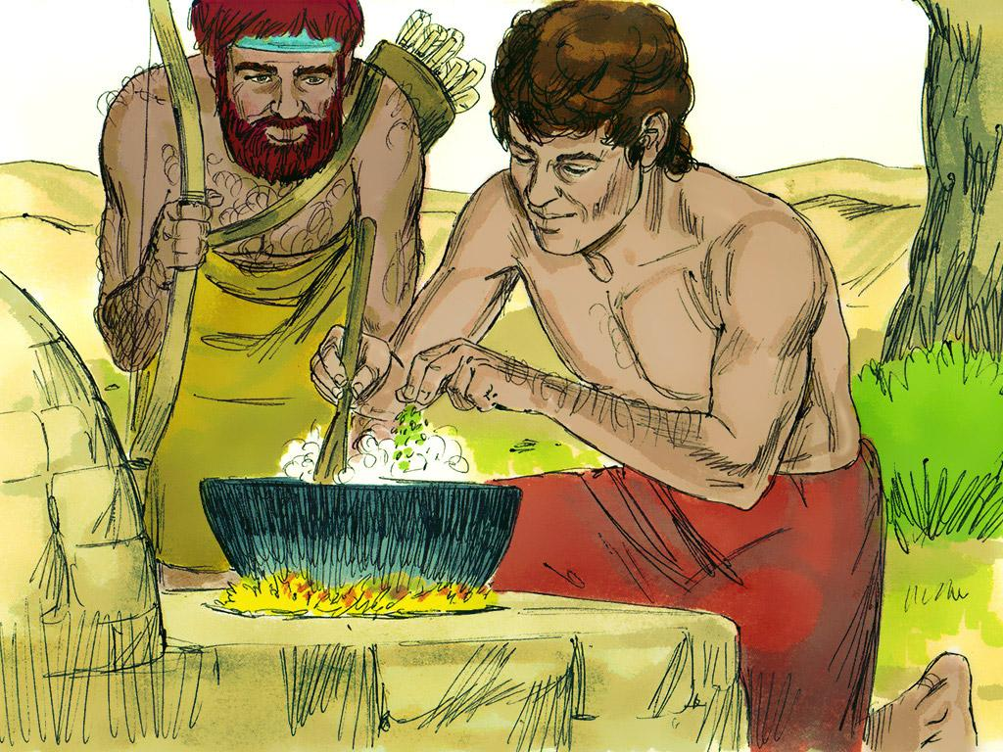
7. One day Jacob was home cooking some stew. Esau had been out hunting and when he returned, he was very hungry.
“Jacob, give me some of that red stew,” begged Esau. “I’m starved!”
“Not unless you sell me your birthright,” said Jacob.
“Birthright? If I die, my birthright won’t do me any good,” said Esau. “And I’m just about to die! Sure, I will give you my birthright if you will give me some stew.”
misionleccionesbiblicas.org Jacob, Esaú y la Primogenitura
‹#›
Notes:
7. Un día, Jacob estaba en casa cocinando un guiso. Esaú había estado de caza y cuando regresó, tenía mucha hambre.
Jacob, dame un poco de ese guiso rojo, rogó Esaú. –¡Estoy muerto de hambre!
No, a menos que me vendas tu primogenitura,»dijo Jacob.
No, a menos que me vendas tu primogenitura,»dijo Jacob.
¿Primogenitura? Si muero, mi primogenitura no me servirá de nada, dijo Esaú. ¡Y estoy a punto de morir! Claro, te daré mi primogenitura si me das un poco de guiso.

Slide 8
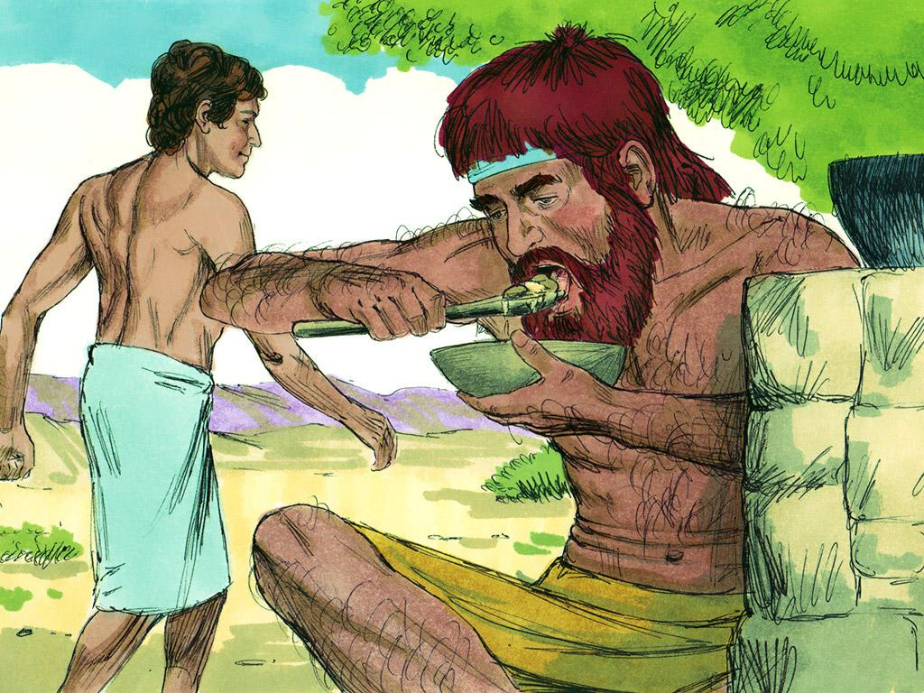
8. So, after Esau promised to sell his birthright to Jacob, Jacob brought him bean stew, bread, and something to drink.
Esau thought he had made a good trade but really Jacob was the one who got the better deal. Jacob had played a mean trick on his brother.
misionleccionesbiblicas.org Jacob, Esaú y la Primogenitura
‹#›
Notes:
8. Así que después de que Esaú prometió vender su primogenitura a Jacob, Jacob le trajo guiso de frijoles, pan y algo de beber. Esaú pensó que había hecho un buen trato, pero en realidad Jacob consiguió la mejor parte. Jacob había jugado una mala pasada a su hermano.

Slide 9
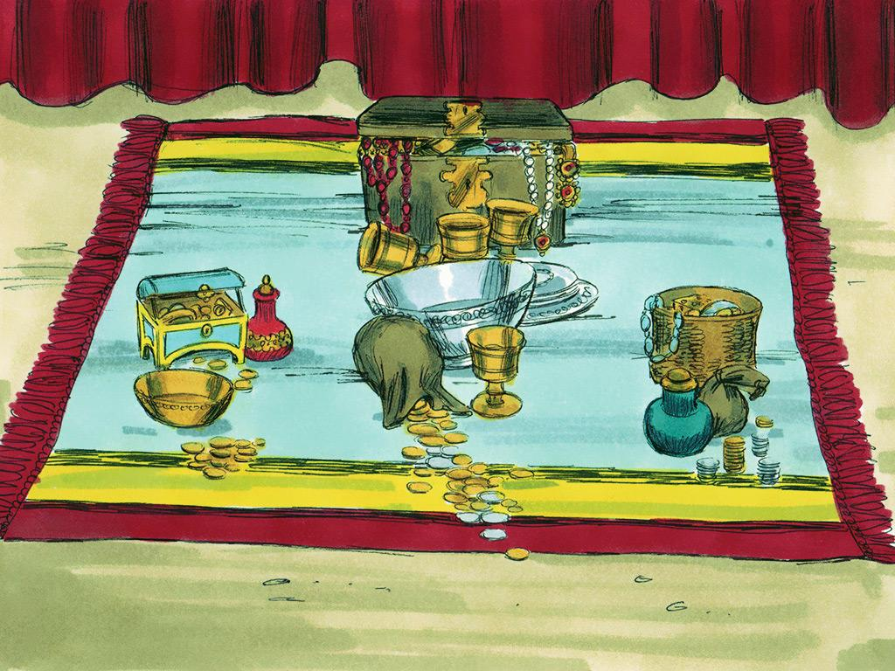
9. Because he was the oldest, Esau would have received special treatment when his father died. To have the birthright was a very special privilege and duty. He would be in charge of many things. But Esau did not take this seriously. He gave all of that away for some stew.
misionleccionesbiblicas.org Jacob, Esaú y la Primogenitura
‹#›
Notes:
9. Como el mayor, Esaú habría recibido un trato especial cuando su padre muriera. Tener la primogenitura era un privilegio y un deber muy especial. Estaría a cargo de muchas cosas. Pero Esaú no se tomó esto en serio. Renunció a todo eso por un poco de guiso.

Slide 10
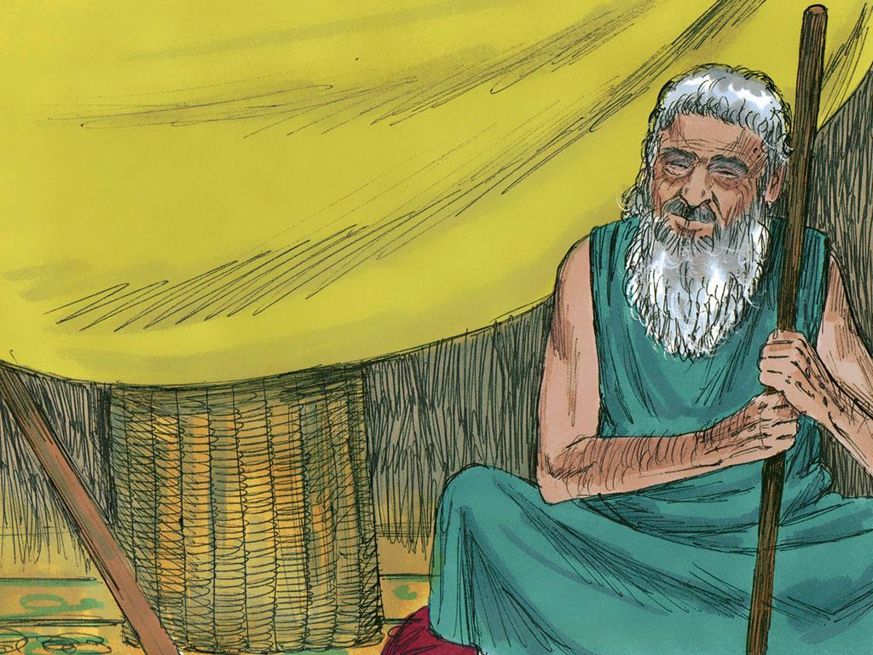
10. Esau had given up his birthright to his younger brother but there was something else that was very special in a family. The father of the family would give a special blessing to his son.
In the blessing the father would say who would get the most respect and who would be the leader of the family. He would give good wishes of wealth, power, and safety for his son’s future.
misionleccionesbiblicas.org Jacob, Esaú y la Primogenitura
‹#›
Notes:
10. Esaú había cedido a su primogenitura a su hermano menor, pero había algo más que era muy especial en la familia. El padre daría una bendición especial a su hijo. En la bendición, el padre diría quién recibiría el mayor respeto y quién sería el líder de la familia. Daría buenos deseos de riqueza, poder y seguridad para el futuro de su hijo.

Slide 11
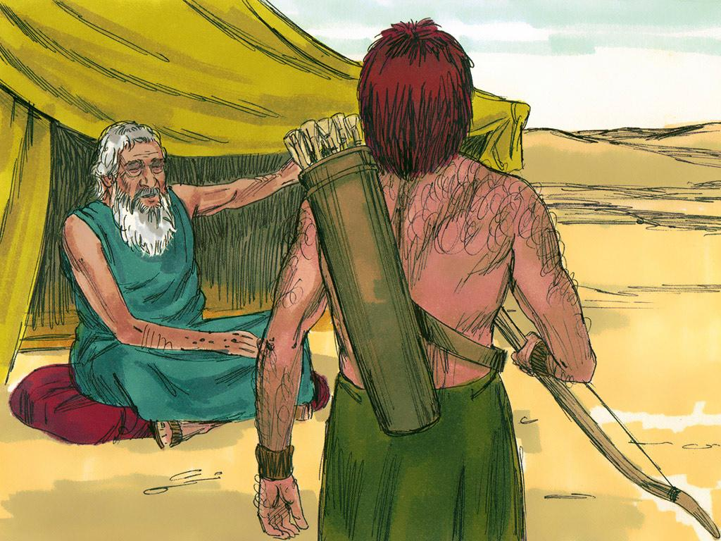
11. When Isaac was very old he called Esau, his oldest and favourite son, to him and said, “I am going to give you the special family blessing today. Go and hunt for some wild game to cook the tasty food that you and I like to eat so much. We will eat together and then I will bless you.”
So Esau set off to go hunting.
misionleccionesbiblicas.org Jacob, Esaú y la Primogenitura
‹#›
Notes:
11. Cuando Isaac era muy viejo, llamó a Esaú, su hijo mayor y favorito, y le dijo: Voy a darte la bendición familiar especial hoy. Ve y caza algún animal salvaje para cocinar la sabrosa comida que tú y yo disfrutamos. Comeremos juntos y luego te bendeciré. Así que Esaú se fue a cazar.

Slide 12
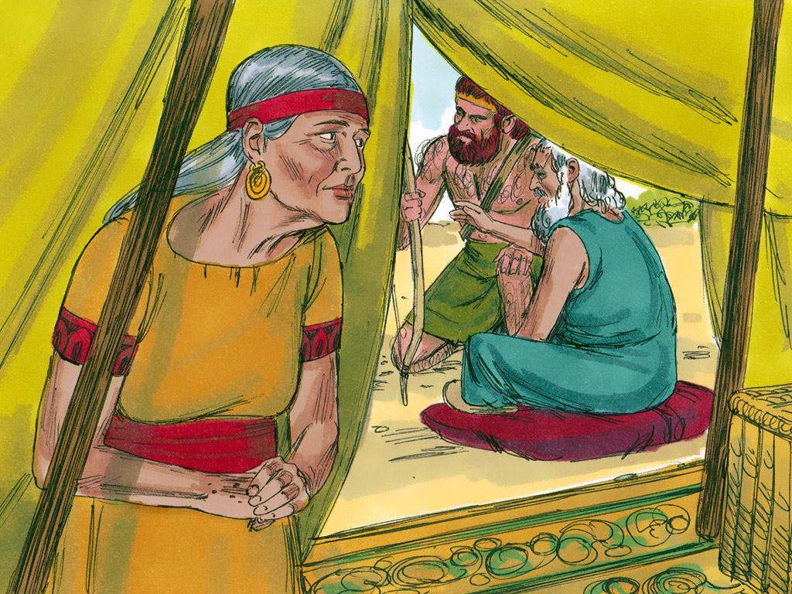
12. But someone else overheard what Isaac was saying. Remember how we said Esau was Isaac’s favourite son and Jacob was Rebekah’s favourite son? Well, Rebekah did not want Esau to have the blessing. She wanted her favourite son, Jacob, to get the blessing instead of Esau. Rebekah decided to trick (or deceive) her husband.
She called Jacob to her so they could make a plan together. Jacob should have stopped his mother but he went right along with the plan.
Rebekah told Jacob that he they would trick Isaac. They needed to fool him into thinking that Jacob was Esau so that he would give him the blessing instead.
Here’s how the plan would work. First, she told Jacob to go and kill two goats so that she could prepare them just the way that Isaac liked. Isaac would eat the goats and think they were the wild game that Esau had hunted.
misionleccionesbiblicas.org Jacob, Esaú y la Primogenitura
‹#›
Notes:
12. Pero alguien más escuchó lo que Isaac estaba diciendo. ¿Recuerdas cómo dijimos que Esaú era el hijo favorito de Isaac y Jacob el hijo favorito de Rebeca? Bueno, Rebeca no quería que Esaú recibiera la bendición. Ella quería que su hijo favorito, Jacob, recibiera la bendición en lugar de Esaú. Rebeca decidió engañar a su esposo.
Llamó a Jacob para que hicieran un plan juntos. Jacob debería haber detenido a su madre, pero siguió el plan. Rebeca le dijo a Jacob que engañarían a Isaac. Necesitaban hacerle creer que Jacob era Esaú para que le diera la bendición en lugar de darlo a su hermano.
Así es como funcionaría el plan. Primero, le dijo a Jacob que fuera a matar dos cabritos para que ella pudiera prepararlos exactamente como a Isaac le gustaba. Isaac comería los cabritos y pensaría que eran el animal salvaje que Esaú había cazado.

Slide 13
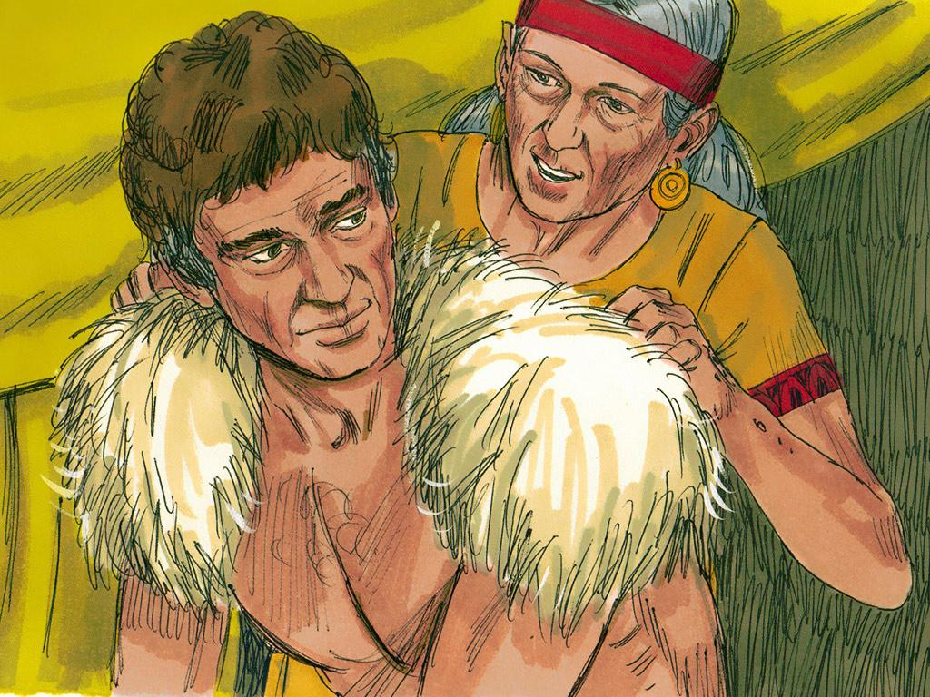
13. Next, they had to make Jacob’s smooth skin feel like his harry brother’s skin. Rebekah put goatskins on Jacob’s arms and neck so that Isaac would feel them and think it was hairy Esau. She also put Esau’s clothes on Jacob. All of this should fool Isaac because Isaac was old and blind.
misionleccionesbiblicas.org Jacob, Esaú y la Primogenitura
‹#›
Notes:
13. Luego, tenían que hacer que la piel suave de Jacob se sintiera como la de su hermano peludo. Rebeca puso pieles de cabra en los brazos y el cuello de Jacob para que Isaac los sintiera y pensara que eran las manos peludas de Esaú. También le puso la ropa de Esaú a Jacob. Todo esto debería engañar a Isaac porque Isaac era viejo y ciego.

Slide 14
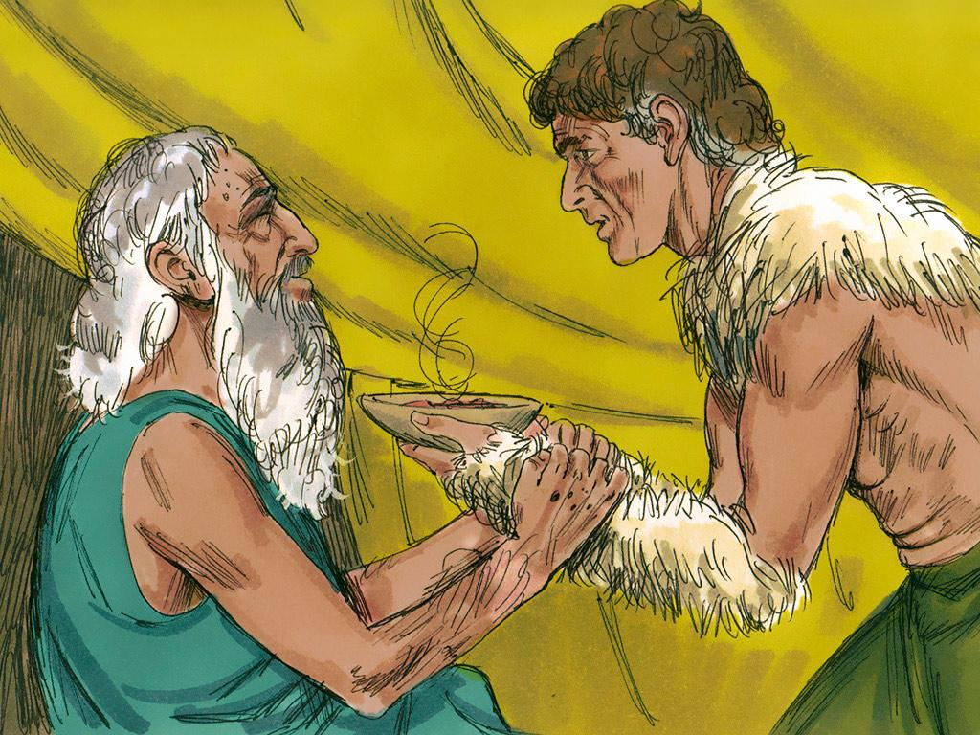
14, So, when Jacob went into his father’s tent his father could not see that it was Jacob.
He wasn’t sure so he asked to feel Jacob’s hands. When he felt the goatskin he thought it was Esau’s hairy hands. When he tasted the goat meat he thought it was wild game that Esau had hunted. When he smelled Esau’s clothes on Jacob he really thought it was his oldest son.
Isaac had been tricked!
misionleccionesbiblicas.org Jacob, Esaú y la Primogenitura
‹#›
Notes:
14. Entonces, cuando Jacob entró en la tienda de su padre, su padre no podía ver que era Jacob. No estaba seguro, así que pidió tocar las manos de Jacob. Cuando sintió la piel de cabra, pensó que eran las manos peludas de Esaú. Cuando probó la carne de cabra, pensó que era la de un animal salvaje que Esaú había cazado. Cuando olió la ropa de Esaú en Jacob, realmente pensó que era su hijo mayor. ¡Isaac había sido engañado!

Slide 15
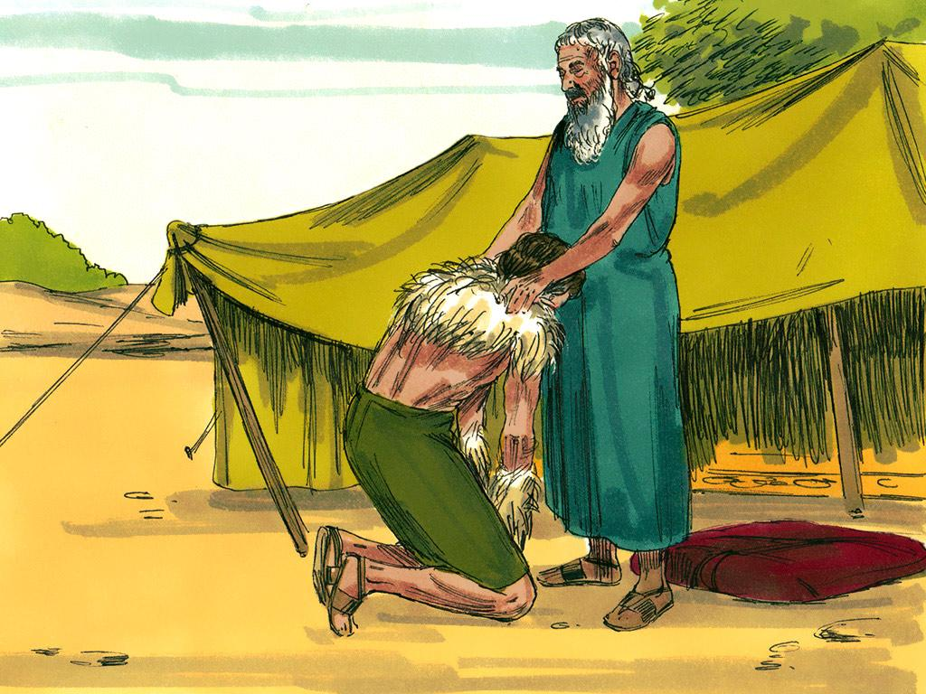
15. So Isaac gave the blessing to Jacob. This was so important that, once the blessing had been spoken, it could not be taken back.
He said, “May nations serve you and peoples bow down to you. Be lord over your brothers, and may the sons of your mother bow down to you. May those who curse you be cursed and those who bless you be blessed.”
misionleccionesbiblicas.org Jacob, Esaú y la Primogenitura
‹#›
Notes:
15. Así que Isaac le dio la bendición a Jacob. Esto era tan importante que no se podía retirar una vez que se había hablado la bendición. En su bendición, dijo:
Que pueblos te sirvan, y naciones se inclinen ante ti.
Que tú gobiernes sobre tus hermanos, y los hijos de tu mamá se arrodillen ante ti.
Que quienes te maldigan, sean malditos, y quienes te bendigan, sean benditos. Génesis 27:29 PDT

Slide 16
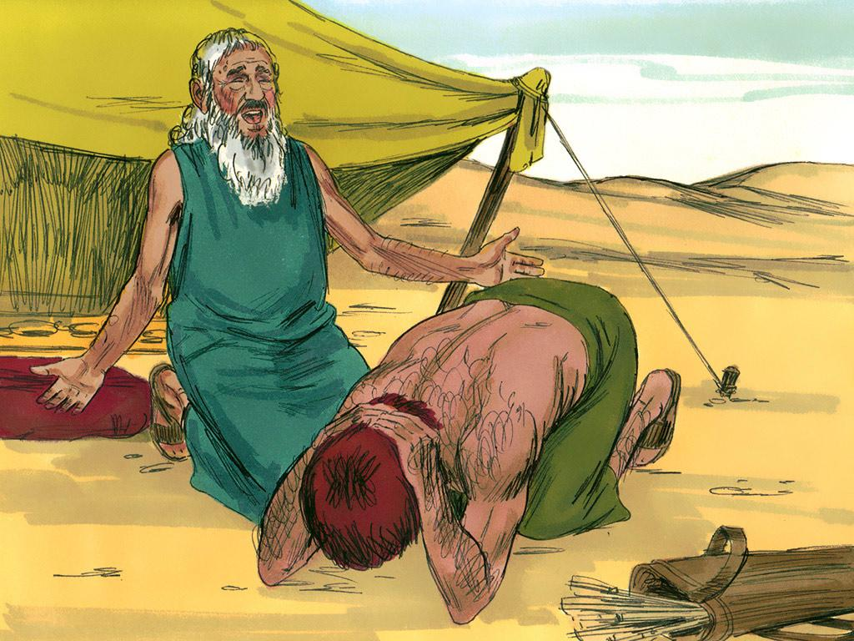
16. Isaac had just finished giving his blessing to Jacob when Esau came in from hunting. He fixed some tasty food just like his father had asked and took it to his father so that he could receive the blessing.
“Who are you?” asked his father.
Then he realized he had been deceived. “Someone else has already hunted an animal and brought it to me. I blessed him and the blessing cannot be changed.” Isaac was very sad and angry. His own son had deceived him.
“Esau became very angry and begged his father to bless him too. “Jacob tricked me two times,” Esau cried. First he took my birthright and now he has taken my blessing.”
misionleccionesbiblicas.org Jacob, Esaú y la Primogenitura
‹#›
Notes:
16. Isaac acababa de terminar de dar su bendición a Jacob cuando Esaú llegó de caza. Preparó comida sabrosa tal como su padre le había pedido y se la llevó a su padre para que pudiera recibir la bendición.
¿Quién eres tú? preguntó su padre.
Entonces se dio cuenta de que había sido engañado. –Alguien más ya ha cazado un animal y me lo ha traído. Lo bendije y la bendición no se puede cambiar. Isaac estaba muy triste y enojado. Su propio hijo lo había engañado.
Esaú se enfureció y rogó a su padre que lo bendijera también. –Jacob me engañó dos veces, clamó Esaú. –Primero tomó mi primogenitura y ahora ha tomado mi bendición.

Slide 17
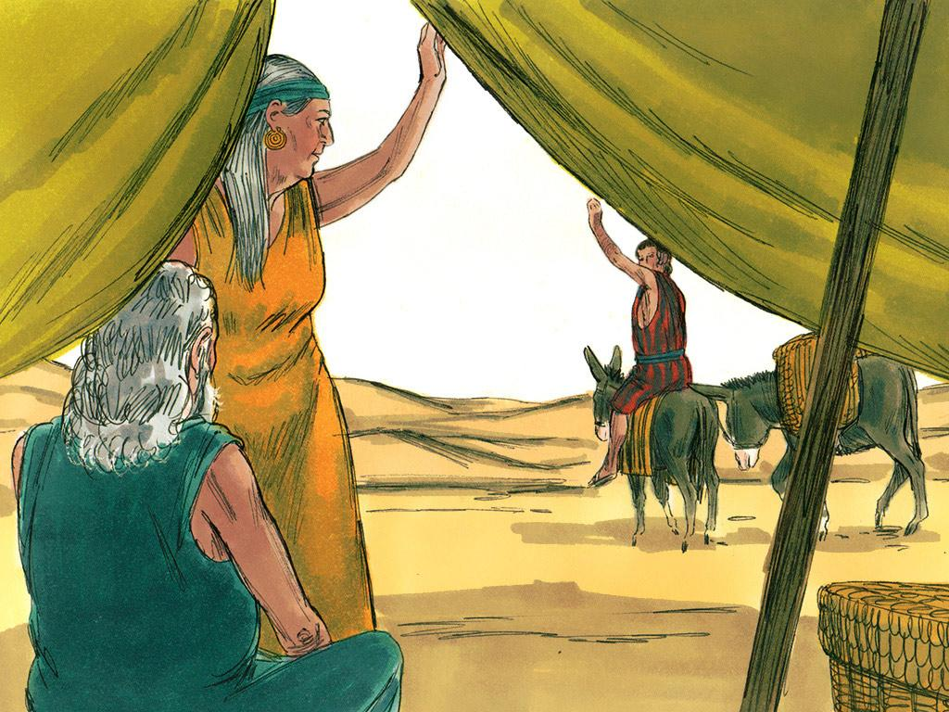
17. Esau was so angry that he decided to kill Jacob once his father died.
When Rebekah heard about Esau’s plans, she sent Jacob to stay with her brother Laban until Esau calmed down. She told Isaac that Jacob could find a wife there.
Everyone in the family was hurt because Rebekah and Esau decided to lie and trick Isaac.
misionleccionesbiblicas.org Jacob, Esaú y la Primogenitura
‹#›
Notes:
17. Esaú estaba tan enojado que decidió matar a Jacob una vez que su padre muriera.
Cuando Rebeca se enteró de los planes de Esaú, envió a Jacob a quedarse con su hermano Labán hasta que Esaú se calmara. Le dijo a Isaac que Jacob podría encontrar una esposa allí.
Todos en la familia estaban heridos cuando Rebeca y Jacob decidieron mentir y engañar a Isaac.

Slide 18
Entonces,
no hagan ningún mal: no digan mentiras,
no sean hipócritas,
no sean envidiosos
ni se maldigan unos a otros.
1 Pedro 2:1 (PDT)
misionleccionesbiblicas.org Jacob, Esaú y la Primogenitura
‹#›
Notes:
18. La mentira se llama “engañar» y la Biblia dice esto sobre la mentira:
Entonces, no hagan ningún mal: no digan mentiras, no sean hipócritas, no sean envidiosos ni se maldigan unos a otros. 1 Pedro 2:1 PDT

Slide 19
Notas Para Maestros 1
6. Los padres deberían amar a cada uno de sus hijos y no tener favoritos. Pero Isaac y Rebeca no eran buenos padres en este aspecto. A medida que crecía, a Esaú le encantaba estar afuera y era un muy buen cazador. A Isaac le gustaba comer la sabrosa carne de los animales que Esaú cazaba. Esaú era el hijo favorito de Isaac.
Jacob era más tranquilo y disfrutaba de trabajar en el hogar. Su madre, Rebeca, lo amaba más que a su hermano.
7. Un día, Jacob estaba en casa cocinando un guiso. Esaú había estado de caza y cuando regresó, tenía mucha hambre.
Jacob, dame un poco de ese guiso rojo, rogó Esaú. –¡Estoy muerto de hambre!
No, a menos que me vendas tu primogenitura,»dijo Jacob.
No, a menos que me vendas tu primogenitura,»dijo Jacob.
¿Primogenitura? Si muero, mi primogenitura no me servirá de nada, dijo Esaú. ¡Y estoy a punto de morir! Claro, te daré mi primogenitura si me das un poco de guiso.
8. Así que después de que Esaú prometió vender su primogenitura a Jacob, Jacob le trajo guiso de frijoles, pan y algo de beber. Esaú pensó que había hecho un buen trato, pero en realidad Jacob consiguió la mejor parte. Jacob había jugado una mala pasada a su hermano.
9. Como el mayor, Esaú habría recibido un trato especial cuando su padre muriera. Tener la primogenitura era un privilegio y un deber muy especial. Estaría a cargo de muchas cosas. Pero Esaú no se tomó esto en serio. Renunció a todo eso por un poco de guiso.
1. Portada: Jacob, Esaú y la Primogenitura (Génesis 25:19-34; 27:1-28 y 28:1-5)
2. Dios le prometió a Abraham y luego a su hijo Isaac que de ellos surgiría una gran nación. Tendrían muchos descendientes.
Isaac y Rebeca estuvieron casados durante veinte años antes de tener hijos.
3. Finalmente, Rebeca quedó embarazada. ¿Y adivina qué? ¡Iba a tener mellizos!
Pero había un problema. Rebeca podía sentir que los mellizos peleaban dentro de ella. Esto le preocupa, así que le preguntó a Dios sobre esto y él respondió:
Tienes a dos naciones dentro de tu vientre. Van a nacer de ti los líderes de dos familias y serán separados. Uno de tus hijos será más fuerte que el otro, y el mayor servirá al menor. Génesis 25:23 PDT
4. Cuando nacieron los mellizos, eran muy diferentes el uno del otro. El primer niño era rojo y peludo cuando nació, y lo llamaron Esaú. Isaac prefería a Esaú.
5. El segundo niño nació justo después del primero (estaba sosteniendo el talón de su hermano cuando nació) y sus padres lo llamaron Jacob. La piel de Jacob era muy suave y lisa. Rebeca prefería a Jacob.
misionleccionesbiblicas.org Jacob, Esaú y la Primogenitura
‹#›

Slide 20
Notas Para Maestros 2
13. Luego, tenían que hacer que la piel suave de Jacob se sintiera como la de su hermano peludo. Rebeca puso pieles de cabra en los brazos y el cuello de Jacob para que Isaac los sintiera y pensara que eran las manos peludas de Esaú. También le puso la ropa de Esaú a Jacob. Todo esto debería engañar a Isaac porque Isaac era viejo y ciego.
14. Entonces, cuando Jacob entró en la tienda de su padre, su padre no podía ver que era Jacob. No estaba seguro, así que pidió tocar las manos de Jacob. Cuando sintió la piel de cabra, pensó que eran las manos peludas de Esaú. Cuando probó la carne de cabra, pensó que era la de un animal salvaje que Esaú había cazado. Cuando olió la ropa de Esaú en Jacob, realmente pensó que era su hijo mayor. ¡Isaac había sido engañado!
15. Así que Isaac le dio la bendición a Jacob. Esto era tan importante que no se podía retirar una vez que se había hablado la bendición. En su bendición, dijo:
Que pueblos te sirvan, y naciones se inclinen ante ti.
Que tú gobiernes sobre tus hermanos, y los hijos de tu mamá se arrodillen ante ti.
Que quienes te maldigan, sean malditos, y quienes te bendigan, sean benditos. Génesis 27:29 PDT
10. Esaú había cedido a su primogenitura a su hermano menor, pero había algo más que era muy especial en la familia. El padre daría una bendición especial a su hijo. En la bendición, el padre diría quién recibiría el mayor respeto y quién sería el líder de la familia. Daría buenos deseos de riqueza, poder y seguridad para el futuro de su hijo.
11. Cuando Isaac era muy viejo, llamó a Esaú, su hijo mayor y favorito, y le dijo: Voy a darte la bendición familiar especial hoy. Ve y caza algún animal salvaje para cocinar la sabrosa comida que tú y yo disfrutamos. Comeremos juntos y luego te bendeciré. Así que Esaú se fue a cazar.
12. Pero alguien más escuchó lo que Isaac estaba diciendo. ¿Recuerdas cómo dijimos que Esaú era el hijo favorito de Isaac y Jacob el hijo favorito de Rebeca? Bueno, Rebeca no quería que Esaú recibiera la bendición. Ella quería que su hijo favorito, Jacob, recibiera la bendición en lugar de Esaú. Rebeca decidió engañar a su esposo.
Llamó a Jacob para que hicieran un plan juntos. Jacob debería haber detenido a su madre, pero siguió el plan. Rebeca le dijo a Jacob que engañarían a Isaac. Necesitaban hacerle creer que Jacob era Esaú para que le diera la bendición en lugar de darlo a su hermano.
Así es como funcionaría el plan. Primero, le dijo a Jacob que fuera a matar dos cabritos para que ella pudiera prepararlos exactamente como a Isaac le gustaba. Isaac comería los cabritos y pensaría que eran el animal salvaje que Esaú había cazado.
misionleccionesbiblicas.org Jacob, Esaú y la Primogenitura
‹#›

Slide 21
Notas Para Maestros 3
18. La mentira se llama “engañar» y la Biblia dice esto sobre la mentira:
Entonces, no hagan ningún mal: no digan mentiras, no sean hipócritas, no sean envidiosos ni se maldigan unos a otros. 1 Pedro 2:1 PDT
16. Isaac acababa de terminar de dar su bendición a Jacob cuando Esaú llegó de caza. Preparó comida sabrosa tal como su padre le había pedido y se la llevó a su padre para que pudiera recibir la bendición.
¿Quién eres tú? preguntó su padre.
Entonces se dio cuenta de que había sido engañado. –Alguien más ya ha cazado un animal y me lo ha traído. Lo bendije y la bendición no se puede cambiar. Isaac estaba muy triste y enojado. Su propio hijo lo había engañado.
Esaú se enfureció y rogó a su padre que lo bendijera también. –Jacob me engañó dos veces, clamó Esaú. –Primero tomó mi primogenitura y ahora ha tomado mi bendición.
17. Esaú estaba tan enojado que decidió matar a Jacob una vez que su padre muriera.
Cuando Rebeca se enteró de los planes de Esaú, envió a Jacob a quedarse con su hermano Labán hasta que Esaú se calmara. Le dijo a Isaac que Jacob podría encontrar una esposa allí.
Todos en la familia estaban heridos cuando Rebeca y Jacob decidieron mentir y engañar a Isaac.
misionleccionesbiblicas.org Jacob, Esaú y la Primogenitura
‹#›

Slide 22


Atribución: Esta ayuda visual fue construida por Mary Nelson www.missionbibleclass.org utilizando:
Recopilación de textos y diapositivas de Mary Nelson
Texto y diapositivas de Mary Nelson
Ilustraciones de Sweet Publishing http://sweetpublishing.com/
Acceso a través de www.freebibleimages.org y https://www.unfoldingword.org/sweet-publishing/
Alteración: Texto añadido a la portada.
Diapositiva 18 añadida.
Puede descargar este pase de diapositivas de misionleccionesbiblicas.org.
Atribución/Reconocimiento-CompartirIgual 4.0 Internacional Deed, CC BY-SA 4.0
https://creativecommons.org/licenses/by-sa/4.0/deed.es
Recursos gratuitos para compartir la Palabra de Dios con los niños:
misionleccionesbiblicas.org (en español)
www.missionbibleclass.org (in English)
misionleccionesbiblicas.org Jacob, Esaú y la Primogenitura
‹#›

